Slide 1

GWÖ Gemeinden – LAG AktivRegion Alsterland e.V.
Donnerstag, 07.12.2017
Dr. Anke Butscher, Gerd Lauermann

Slide 2
Gemeinwohl Ökonomie – Hintergrund
  Weltweit sind 72 % der Menschen der Ansicht, dass das gegenwärtige Wirtschaftsmodell nicht dem Planeten und der Gesellschaft als ganzer dient.
  Umfrage der Bertelsmann-Stiftung (2010 + 2012)
  88 % der Deutschen wünschen sich eine „neue Wirtschaftsordnung“
Notes:
Shareholder value-Philosophie (Gewinnmaximierug durch/mittels Kosteneffizienz und Rationalisierung) führte zur Ökonomisierung des Alltags

Slide 3
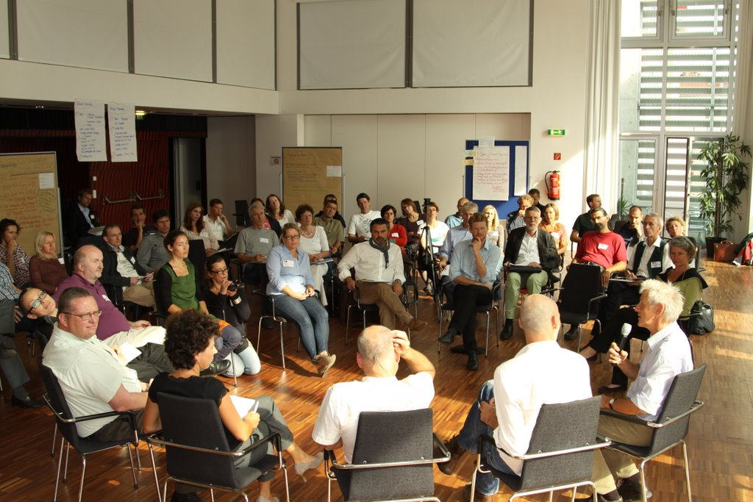
Gemeinwohl Ökonomie – Wirtschaft zum Wohle aller
Notes:
Wirtschaft neu denken/ Ziel: von der Theorie in die Praxis

Slide 4

Gemeinwohl Ökonomie – GWÖ

Slide 5
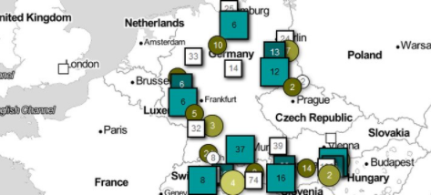


Gemeinwohl Ökonomie – bisher erreicht
ECO/378
Gemeinwohl-Ökonomie
STELLUNGNAHME
des Europäischen Wirtschafts- und Sozialausschusses
Die Gemeinwohl-Ökonomie: Ein nachhaltiges Wirtschaftsmodell für den sozialen Zusammenhalt
Notes:
Weltweit über 170 Regionalgruppen /

Slide 6



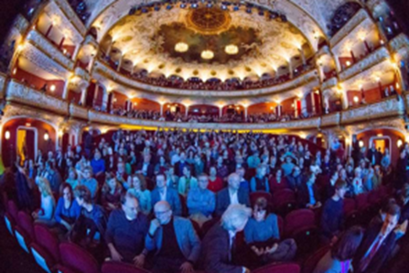
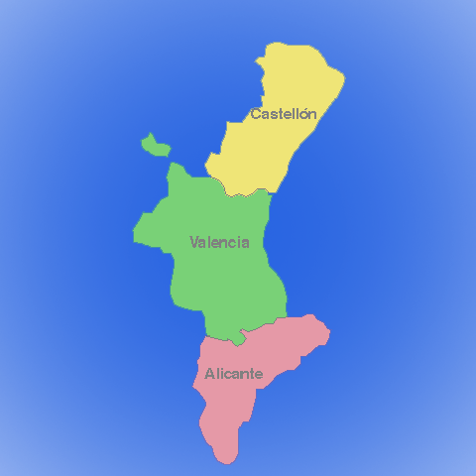
Gemeinwohl Ökonomie – bisher erreicht
MA – Angewandte Gemeinwohl-Ökonomie
Region Valencia Gemeinwohl-Ökonomie

Slide 7





Gemeinwohl Ökonomie – bisher erreicht
11.872 Unterstützer*innen
9202 Privatpersonen
2306 Unternehmen
264 Vereine
10 Gemeinden/Regionen
90 Politiker*innen
Aktivitäten
400 bilanzierte Unternehmen
über 170 Regionalgruppen
Internationale Ausrichtung
20 GWÖ Vereine
Notes:
Die sich für die Werte der GWÖ einsetzen.

Slide 8



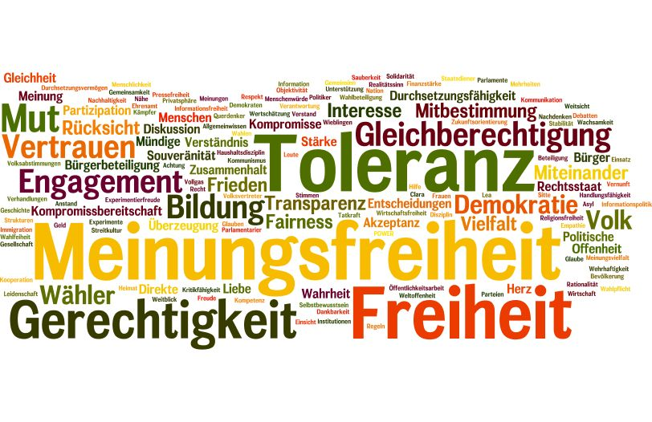

Gemeinwohl Ökonomie – Vision
Ein Wirtschaftssystem auf Basis gemeinwohlfördernder Werte

Slide 9
Gemeinwohl Ökonomie – Vision
Kooperation statt Konkurrenz
Kooperation statt Konkurrenz
+
nachhaltig - fair
demokratisch
kooperativ
unfair
nicht-nachhaltig
gewinnmaximiert
-
Notes:
Gelingende Beziehungen auf Grundlage von Kooperation statt Konkurrenz

Slide 10
Gemeinwohl Ökonomie – Was steckt dahinter?
Wertewandel in Wirtschaft, Politik und Gesellschaft
Gewinnmaximierung
Konkurrenz
Gewinn ist Unternehmenszweck
Finanzielle Bilanz
Gemeinwohlmaximierung
Kooperation
Gewinn ist Mittel zum Zweck
Gemeinwohl Bilanz

Slide 11
Gemeinwohl Ökonomie – Was steckt dahinter?
Umstellung der Systemweichen – Bisheriges Denken
Wohl aller
Konkurrenz
Gewinnstreben

Slide 12
Gemeinwohl Ökonomie – Was steckt dahinter?
Umstellung der Systemweichen – Zukünftiges Denken
Wohl aller
Kooperation
Gemeinwohlstreben
Notes:
Hat sich die Zivilgesellschaft nach den Bedürfnissen der Wirtschaft zu richten oder umgekehrt?

Slide 13
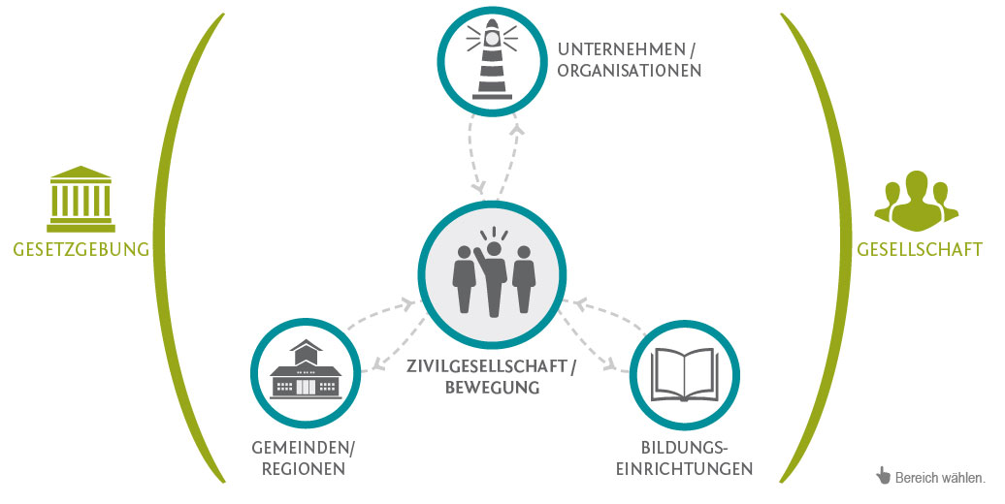
Gemeinwohl Ökonomie – Strategische Stränge
GWÖ-Strategie

Slide 14
Gemeinwohl Ökonomie – Bilanz
GWÖ-Bilanzierung - Werte
  Anhand fest definierter Kriterien (Indikatoren)
  Basierend auf fünf Werten
Menschenwürde
Solidarität
Ökologische Nachhaltigkeit
Transparenz und Mitentscheidung
Soziale Gerechtigkeit
Notes:
Das Herzstück der GWÖ ist die Gemeinwohlbilanz! Wie lässt sich Gemeinwohl messen und beurteilen?

Slide 15
Gemeinwohl Ökonomie – Bilanz
GWÖ-Bilanzierung - Berührungsgruppen Unternehmen
  In Beziehung zu fünf Berührungsgruppen/Stakeholder-Gruppen
Lieferant*innen
Eigentümer*innen Finanzpartner*innen
Mitarbeitende
Kund*innen, Mitunternehmen
Gesellschaftl. Umfeld

Slide 16
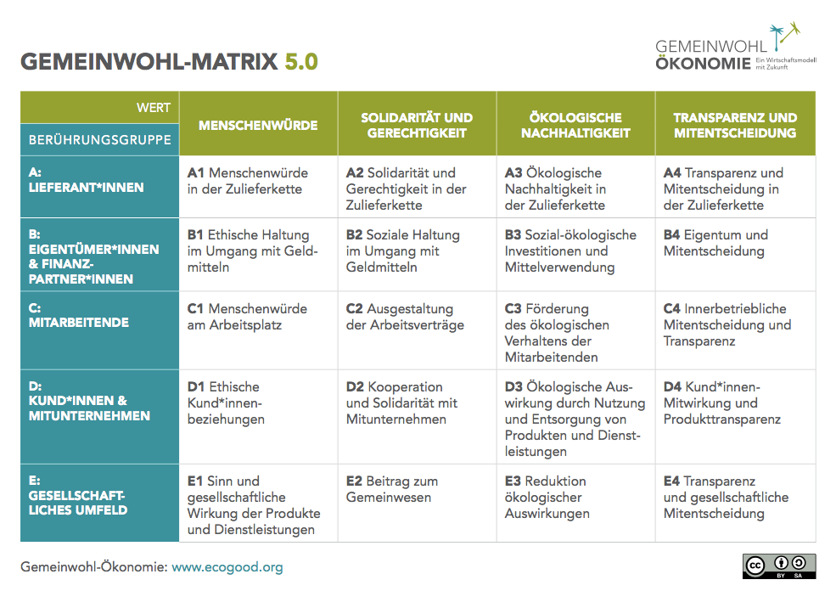
Gemeinwohl Ökonomie – Bilanz
Notes:
20 Themenfelder – max. 50 Punkte pro Themenfeld / Selbsteinschätzung /
Verbindlichkeit – Ganzheitlichkeit – Transparenz (Öffentlchkeit)
Die GW-Matrix bietet Unternehmen ein praktisches Hand- Werkzeug zur Organisationsentwicklung und zur Bewertung unternehmerischer Tätigkeit. [GWÖ17e, S. 8]

Slide 17
Gemeinwohl Ökonomie – Bilanz
GWÖ-Bilanzierung - Berührungsgruppen Gemeinden
  In Beziehung zu fünf Berührungsgruppen/Stakeholder-Gruppen
Lieferant*innen Dienstleister*innen
Eigentümer*innen Finanzpartner*innen
Mitarbeiter*innen politische Mandatsträger Ehrenamtliche
Bürger*innen, andere Gemeinden
Gesellschaftl. Umfeld Gemeinwesen, Lebensraum

Slide 18
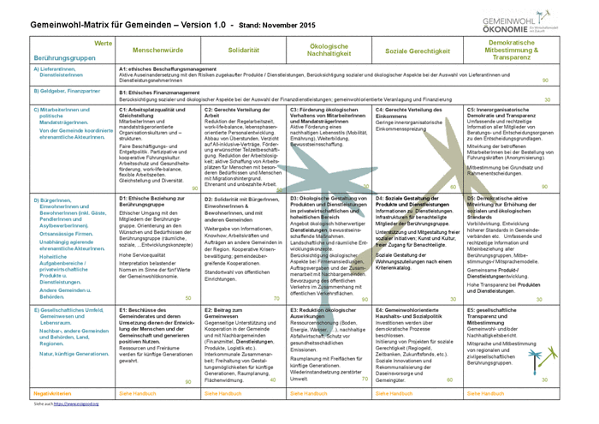
Gemeinwohl Ökonomie – Bilanz
GWÖ-Bilanzierung – Nach was fragt die GWÖ?
Ethisches Beschaffungsmanagement
Ethisches Finanzmanagement
Beschäftigung – Qualität / Verteilung / Transparenz
Beziehung / Kooperation / Mitwirkung
Wirkung & Beitrag zum Gemeinwesen & gesellschaftlichen Umfeld

Slide 19
Gemeinwohl Ökonomie – Nutzen
Unternehmen & Gemeinden
Herausforderungen – gesellschaftliche & politische Rahmenbedingungen
Status Quo Erhebung – 360 Grad Blick, systematische Status Quo Erhebung
Positive Positionierung – Nachhaltigkeit als Grundgedanken
Sinnstiftend – Als bewusster Akteur zum gesellschaftlichen Wandel beitragen
Transparenz – Berührungsgruppen, andere Gemeinden, Mitarbeiter*innen
Pionierrolle – Pilotunternehmen oder Pilotgemeinden

Slide 20
Gemeinwohl Ökonomie – Umsetzung
Schritte
Gemeinwohl Bilanz
Gemeinwohlorientierte Unternehmen fördern
Kommunalen Gemeinwohl-Index erstellen
Kommunale Wirtschaftskonvente durchführen
Zusammenschluss zu einer Gemeinwohl-Region
Notes:
GWÖ-Bilanz in kommunalen Betriebe (Vorbildfunktion – Instrument zu OE-Entwicklung – Evaluierung der Gemeinwohlleistungen im Alltag)
Privatunternehmen fördern
Durch Bürgerbeteiligungen. Diese ermitteln in einem Prozeß ihre Lebensqualitätsindex in der Region
Dieser wird in einem Wirtschaftskonvent durchgeführt, erörtert und beschlossen
Gemeinwohl-Region Stormarn

Slide 21
Gemeinwohl Ökonomie – Pilot Nordfriesland
Breklum
Klixbüll
Bordelum
Auftakt
Auftakt
Auftakt
Peer Bilanzierung
Konsultation vor Ort
Konsultation vor Ort
Öffentliche Präsentation der Berichte
Potentialentwicklung und Handlungsfelder

Slide 22


Gemeinwohl Ökonomie - Aktivregion
  Förderung der Regionalentwicklung im Sinne der GWÖ
  Förderung von (Pilot-)Projekten von Gemeinden
  Förderung der Bilanzierung von Unternehmen (kommunal/privat)

Slide 23






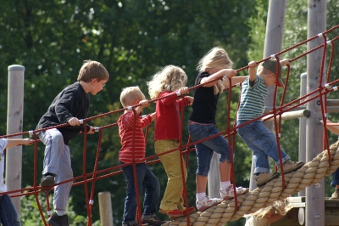


Notes:
Agenda: ein gutes Leben für alle ist möglich

Slide 24
Noch Fragen??

